Slide 1
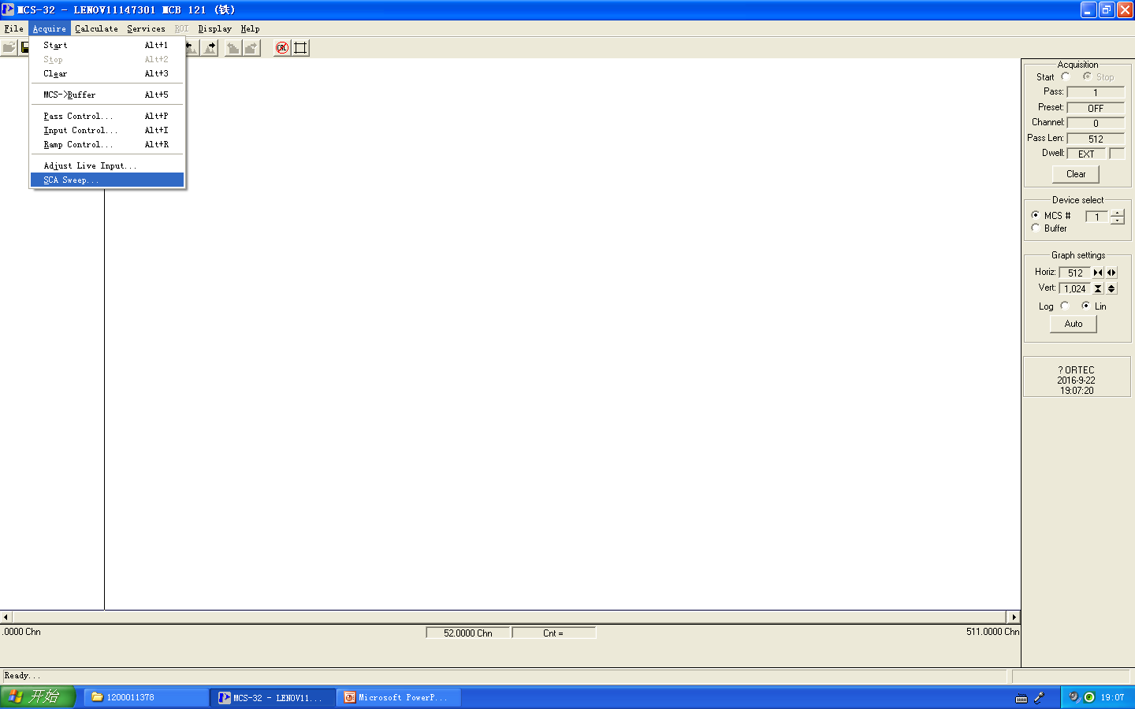
打开软件,如上图选择SCA Sweep,
进入后将自动开始扫描

Slide 2
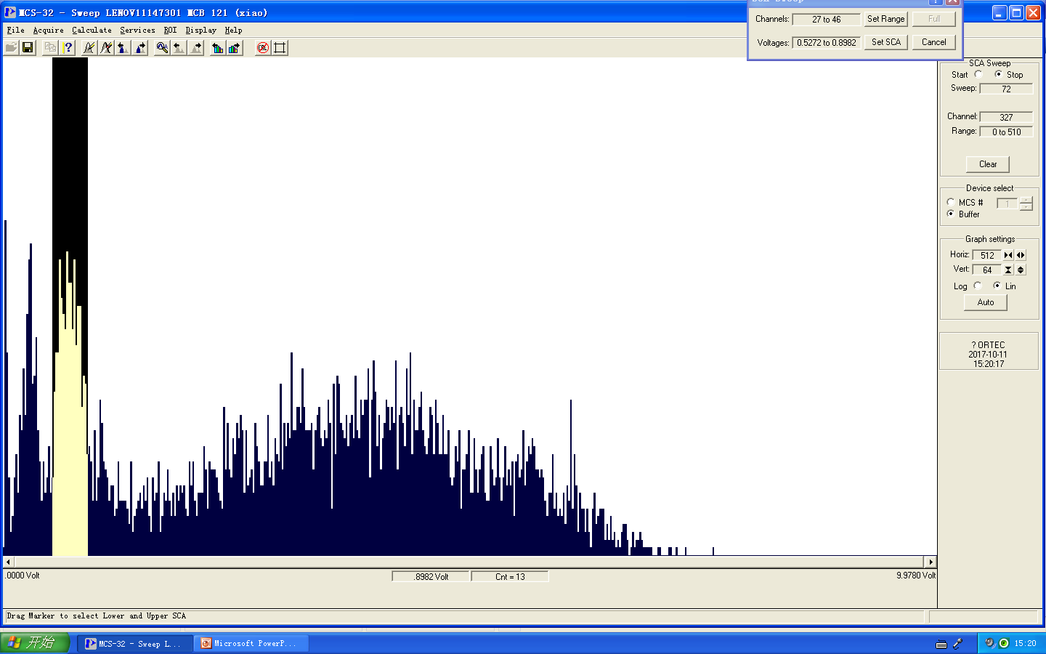
扫描完成后(别点Cancel !!)选中半高宽的峰,点击 Set SCA

Slide 3
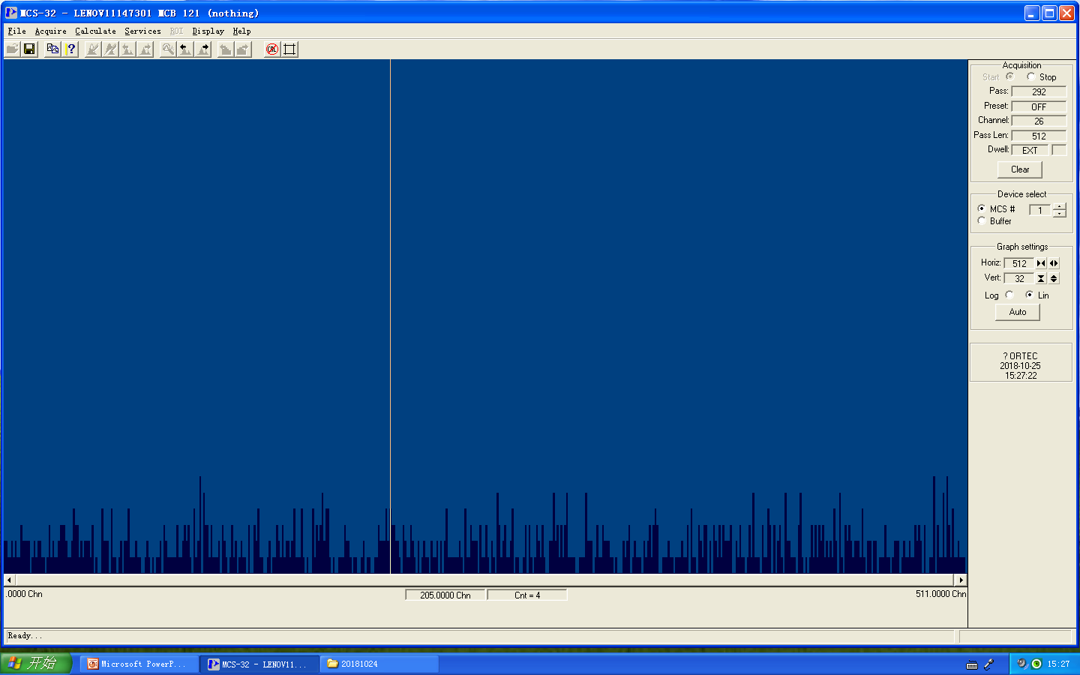
完成前两步操作后对照使用说明书,从第8页的e步骤开始继续设置并进行实验.
注意在进行图6的设置时,不需要改变电压数值.
注意打开时钟产生器
图7及以后不需要执行，放入样品后（提箱左倾），直接点start开始扫描
this Start (not SCA sweep!!)

Slide 4
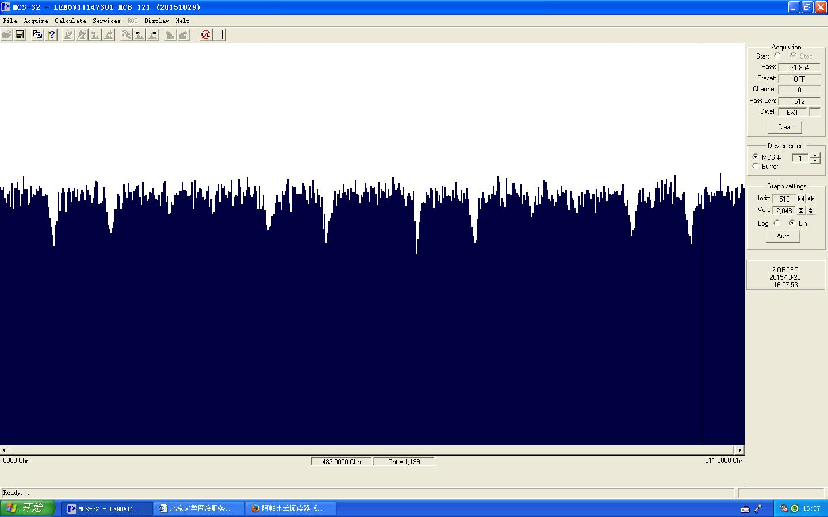

Slide 5
别忘了export data

Slide 6
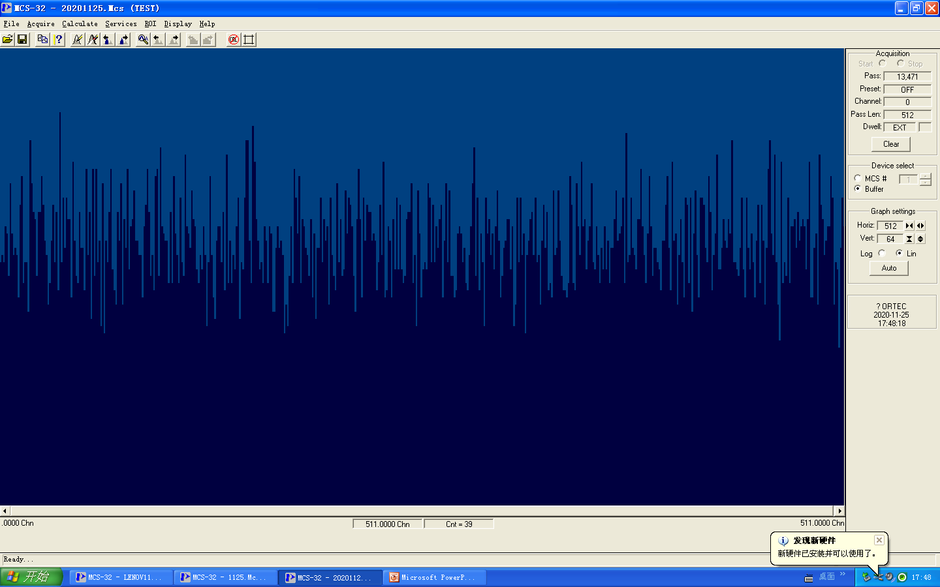

Slide 7
